Slide 1
API 기반 악성코드 탐지
CHECKMATE
20194625 절바야르
20194621 잠바
20194620 친조릭
20194637 노민

Slide 2
목차
binary file
WINDOWS
API
1.Unpacking
2.API 유출
4.탐지 기법
3.API 비교
결과
Notes:
저희는 기존 논문에 있는 방법을 테스트하고 결과를 이번주에 소개하려고 했지만 저희는 static analysis 때문에 api를 추출하는 것은 너무 어렵고 생각보다 오래 걸려서 결과까지 할 수 없었습니다.

Slide 3
목차
1. API 추출
2. API 비교

Slide 4
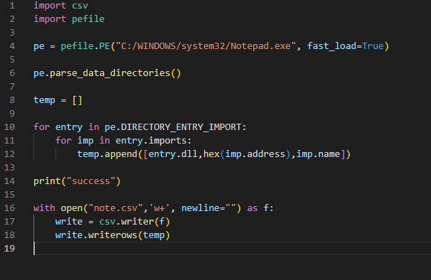
1. API 추출
API를 추출하는 코드
Notes:
저희는 이렇게 코드를 만들고 program에서 API를 excel sheet으로 추출했습니다

Slide 5
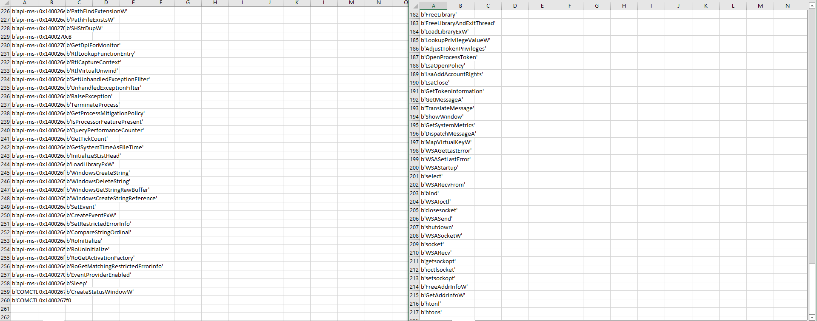
1. API 추출
API of Notepad
API of malware sample
Notes:
결과를 보면 왼쪽은 Notepad에서 추출된 API이고 오른쪽은 악성코드 샘플에서 추출된 API list입니다

Slide 6
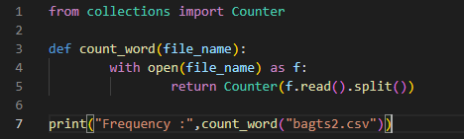
2. API 비교
2.1 API of malware sample 비교
한 엑셀 시트에 2개의 API 리스트를 추가하여 빈도를 세었습니다.
Notes:
먼저 저희는 두 가지 악성 코드 샘플의 API list을 테스트했습니다. 사진에 보이는 코드로 두 개의 api 리스트를 한 excel 시트에 섞어서 그들의 빈도를 세었습니다.

Slide 7
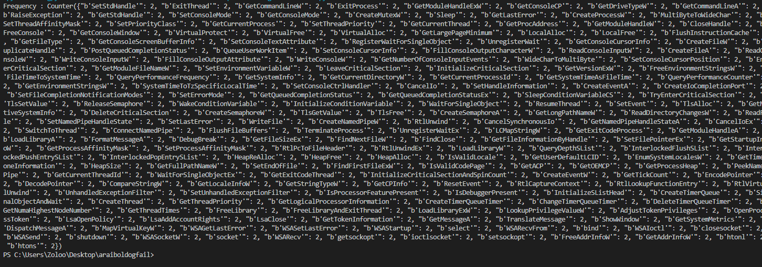
2. API 비교
2.1 API of malware sample 비교
API들은 정확히 동일하고 모든 API가 2개 있었다.
Notes:
결과를 보면 API들은 정확히 동일하고 모든 API가 2개 있는 것을 알 수 있습니다 .

Slide 8
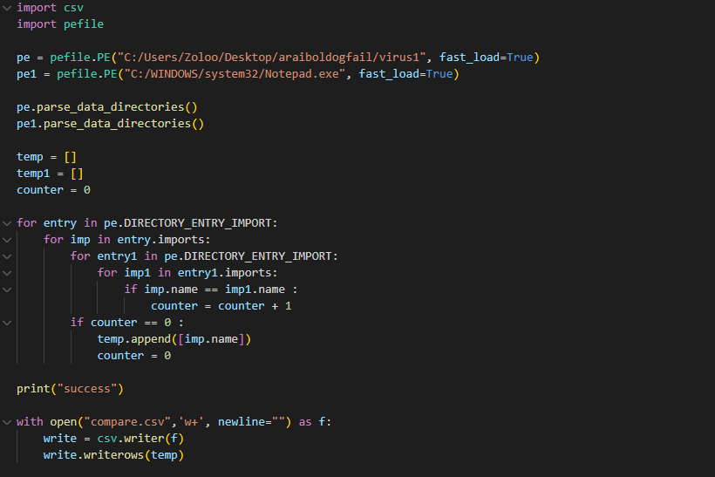
2. API 비교
2.2 NotePad API vs Malware API
Notepad 과 악성코드의 API list를 비교했다.
Notes:
이 코드는 양성 프로그램과 악성 코드의 API를 비교합니다. 그래서 Notepad 과 악성코드의 API list를 비교해보고 만약에 악성코드에만 있고 notepad 에는 없는 새로운 API가 발견되면 밑에 보이는 새로운 Excel sheet으로 추가하는 코드인데 그런 API가 없었습니다.

Slide 9
binary file
WINDOWS
API
1.Unpacking
2.API 유출
4.탐지 기법
3.API 비교
결과
Notes:
여기를 보면 저희에는 windows api도 필요합니다. 그리고 windows api를 쉽게 수집할 수 없었습니다.

Slide 10
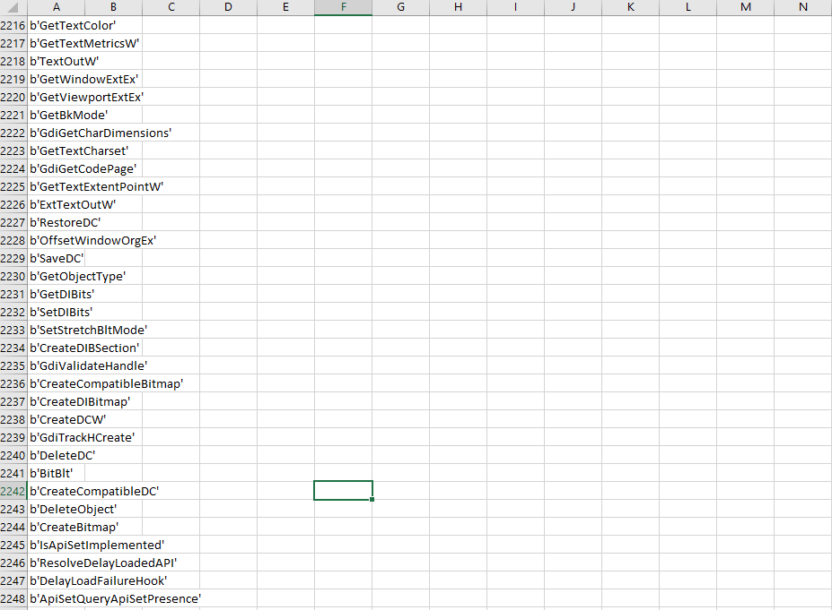
2. API 비교
2.3 Windows API
Alphabet 순서로 되는, 빈도가 없는 API 리스트.
0에서 2000… 까지의 인덱스를 가지므로 n 그램을 사용 가능.
Notes:
그래서 저희는 양성 프로그램에서 저희 자신의 Windows API 리스트를 만들고 있습니다. 그리고 이 list는 alphabet 순서로 될 것이고 빈도가 없을 것입니다. 이API list는 지난 발표에 말하는 대로 0에서 아마 2000 3000 까지의 인덱스를 가지고 있기 때문에 ngam을 사용할 수 있습니다.

Slide 11
3. 다음 발표에는
악성코드 분류
Machine learning 소개
Notes:
저희는 악성코드를 분류할 예정인데 저희에 있는 악성 코드 샘플들이 모두 똑같은 샘플 때문에 새로운 유령의 샘플이 필요합니다.

Slide 12
Q&A

